Slide 1
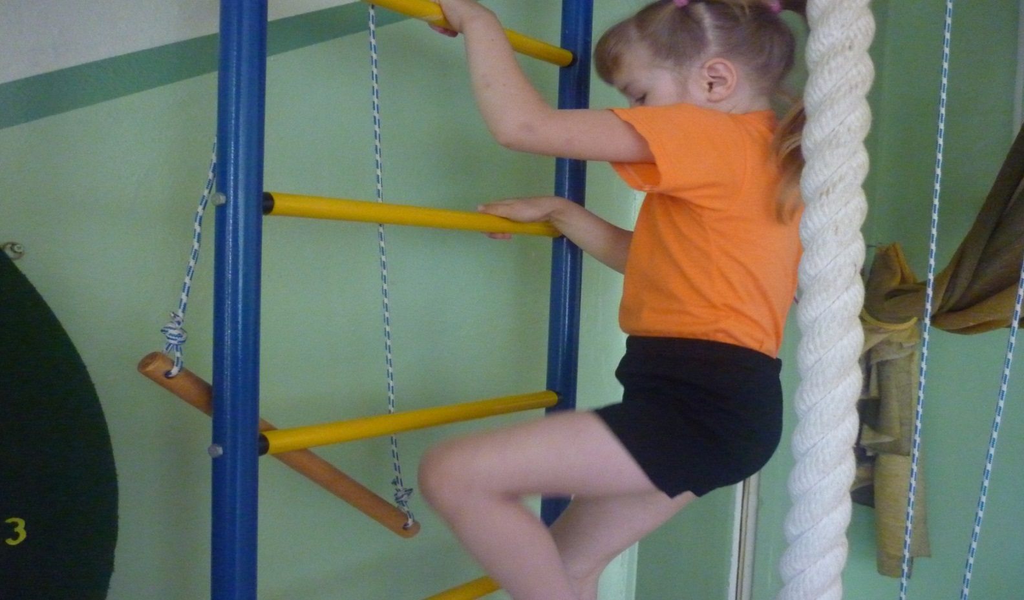
Семинар
«Особенности физкультурно – оздоровительных мероприятий в МБДОУ»

Slide 2
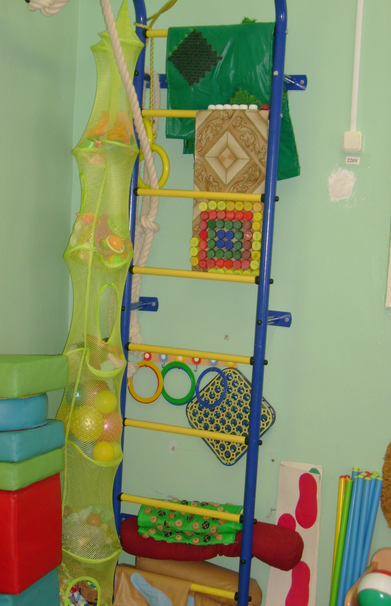
Цель: Совершенствовать методику проведения физкультурно – оздоровительных мероприятий в воспитательно – образовательном процессе

Slide 3
«Проблема организации физкультурно – оздоровительной деятельности детей в современном детском саду. Методическое сопровождение».
Применение комплексного планирования в воспитательно – образовательном процессе
Физкультурные занятия в детском саду
«Занимательная физкультура для дошколят»

Slide 4
Время |  | понедельник
Утро | Круг друзей | Составление рассказов по теме «Мой детский сад» Цель: вовлекать детей в кол. Разговор подводить к составлению небольших текстов, повторить правила поведения в детском саду. Стр 157 (8)
 | Совместная деятельность в игровых центрах | *д/и «Покажи столь ко же. Цель: формировать умение соотносить числа с цифрой и карточкой с кружками, упражнять в счете в пределах 5. Стр6 (5); *Разучивание сьтихотворения «Обида» Г. Сагпир. Цель: развивать способность эмоционально и выразительно читать наизусть короткие стихотворения. * чтение 3 главы из книги Н Носова «Приключение незнайки и его друзей». Цель: приобщать к художественной литературе, формировать запас литературных впечатлений.
 | Труд | Хозяйственно – бытовой труд: «Мы помощники». Цель: формировать умение планировать свою деятельность при выполнении индивидуальных поручений (протирать пыль) Полина, Настя, Захар.
 | Индивидуальная работа | д/и «Угадай игрушку». Цель: формировать у детей умение находить предмет ориентируясь на его основные признаки, активизировать ДА детей. Ваня А, Максим.
 | Гимнастика (разные виды) | Пальчиковая гимнастика «Семья». Цель: развивать мелкую моторику рук, закреплять умение выполнять упражнения правильно.
 | К.Г.Н | И.у. «Чистюля». цель: совершенствовать К.Г.Н., формировать здоровье сберегающие компетенции: формировать умение относиться к своему здоровью позитивно, знать и применять правили личной гигиены, заботиться о собственном здоровье.
 | СУСДД | н/и «мои первые цифры», атрибуты для с/р игры «Детский сад, предметы заместители», д/ строительный набор, мелкие игрушки для обыгрывания, набор для детского творчества.

Slide 5
I половина дня | НОД: 1 | Познание ФЭМП занятие № 2 стр 39 (1)
 | 2 | х/т Предметная лепка «Наши любимые игрушки» стр 37 (1)
 | 3 | Физическая культура сюжетно – игровое «Мы спорцмены» Рунова М.А. стр 101
 | Прогулка: наблюдение | И/м «Найди, узнай и назови» Цель: уточнить знания детей об основных частях дерева, упражнять в различении листьев по цвету, величине, форме, ориентироваться в пространстве.
 | подвижные игры, игровые упражнения | П/и «Раз, два, три – дерево найди». Цель: познакомить детей с правилами игры, упражнять в беге, развивать внимание и координацию движений.
 | труд в природе | И/м «маленькие дворники». Цель: мотивировать детей на уборку на участке, воспитывать экологическую культуру и любовь к труду. Развивать ДА
 | индивидуальная работа по развитию ОД | И/ упр. «Не промахнись». Цель: упражнять детей в метании в цель, развивать глазомер Стёпа А, Олеся Т, Дима Р.
 | СУСДД | Велосипед, мячи, наборы для игр с песком, и инвентарь для труда, демонстрационный материал «Деревья»

Slide 6
II половина дня | Зарядка после сна | «Дружные ребята»
 | Закаливание | Полоскание горла питьевой водой
 | НОД | -
 | Совместная деятельность в игровых центрах | *Театрализованая игра «Попробуй измениться». Цель: упражнять детей в изображении героев с помощью мимики, жестов. Создать эмоционально – благоприятную атмосферу для дружеских взаимоотношений. Стр 77 (12) *Работа в тетрадях Колесниковой ОД №1 задание 3,4. *Эксперимент «Умная галка». Цель: познакомить детей с тем, что уровень воды повышается если в воду класть предметы. Стр. (10) *Чтение энциклопедии «Времена года. Осень».
 | Индивидуальная работа | Доработать творческую работу по изо д-ти «Наши любимые игрушки». Вика Р, Саша К.
 | Развлечения, презентация проектов | -

Slide 7
Вечер | СУСДД в группе | Тренажёр «Ходок», «Степ доска», модели ОРУ, спортивный инвентарь для и/упр. «Достань до предмета». Игровые атрибуты для сюжетно – ролевой игры «Мы спортсмены». Энциклопедия «Азбука здоровья». н/и «Валеология».
 | Взаимодействие с семьей | Консультация «Физическое развитие вашего ребёнка». Цель: о небходимости и значении физкультурной формы для занятий в зале и на прогулке.
 | Прогулка: подвижная игра | «Мы весёлые ребята». Цель: закрепить знания правила игры, умение их соблюдать.

Slide 8
Физкультурные занятия в детском саду
Физическое здоровье – основополагающее условие духовного и нравственного развития человека. В дошкольном возрасте закладывается фундамент здоровья: происходит созревание и совершенствование жизненных систем и функций организма, развиваются его адаптационные возможности, повышается его устойчивость к внешним воздействиям, формируется осанка, приобретаются физические качества, привычки, вырабатываются волевые черты характера, без которых невозможен здоровый образ жизни. Физическая культура охватывает те стороны жизни и воспитания, которые имеют решающее значение для нормального физического развития двигательной сферы человека.

Slide 9
Воспитатель должен владеть необходимым объемом знаний:
о месте физической культуры в здоровом образе жизни и способах сохранения здоровья;
об анатомо-физиологических и психологических особенностях функционирования детского организма;
методическим инструментарием проведения всех форм работы по физическому воспитанию.
Воспитатель должен учитывать:
задачу занятия и его содержание;
уровень двигательных навыков детей, их физическое развитие.

Slide 10
Целью занятий по физической культуре в настоящее время считают укрепление здоровья детей и организацию здорового образа жизни через владение знаниями о функционировании своего организма и способах его защиты. (Ю. Змановский, С.А Козлов, Б.Егоров, В.Кудрявцев), поэтому интерес к физическому развитию и совершенствованию собственных двигательных навыков является одним из условий процесса формирования определенного набора потребностей . Такие потребности наиболее благоприятны для физического развития и здоровья, а в этом процессе именно взрослый выступает в качестве побуждающего мотива деятельности: стремление ежедневно заниматься физическими упражнениями, зарядкой, закаливанием, т.е. такого вида деятельности, который благоприятен для здоровья ребенка.

Slide 11
Обязательным условием их проведения является:
осуществление медико-педагогического контроля
Большое значение имеют такие факторы, как:
наличие условий для проведения занятий и их соответствие санитарно-гигиеническим требованиям;
соответствие одежды и обуви гигиеническим требованиям и условиям погоды;
внешние признаки утомления;
предупреждение травматизма;
соответствие нагрузки здоровью, физическому развитию детей.

Slide 12
СТРУКТУРА ФИЗКУЛЬТУРНОГО ЗАНЯТИЯ
Вводная часть:
Цель: повысить эмоциональное состояние детей, активизировать их внимание, подготовить организм к к нагрузкам основной части;
Содержание: строевые упражнения, различные виды ходьбы, и бега, прыжки, упражнения для коррекции осанки и профилактики плоскостопия, обучение правильному дыханию, построения и перестроения.

Slide 13
Основная часть:
Общеразвивающие упражнения для развития и укрепления мышц плечевого пояса, живота и спины, ног, для гибкости позвоночника.
Цель: обеспечивает тренировку всех мышц, способствует воспитанию хорошей осанки, подготавливает организм к дальнейшим нагрузкам.
Обучение детей основным видам движений.
Цель: способствует развитию всех физических качеств дошкольников. Задачи и объем для каждой возрастной группы определен Программой воспитания и обучения в детском саду.

Slide 14
Подвижная игра.
Цель: обогащает двигательный режим, способствует развитию всех физических качеств – силы, ловкости, выносливости, быстроты реакции, тренировке тормозных процессов, дает максимальную двигательную разрядку.
Заключительная часть:
Цель: восстановление частоты сердечного пульса, подведение педагогического итога занятия.
Содержание: малоподвижная или спокойная игра, физические упражнения с постепенным снижением темпа, заключительная ходьба с замедлением темпа, упражнения на восстановление дыхания.

Slide 15

Способы обучения основным видам движений
Поточный способ:
предусматривает выполнение упражнений по очереди, что неизбежно приводит к ожиданию тем более продолжительному, чем больше детей в группе. Разновидностью поточного способа является круговой, когда дети выполняют друг за другом не одно, а серию упражнений, повторяя каждую серию 4-6 раз. Этот способ применяется не для разучивания, а в основном для закрепления двигательных навыков и развития физических качеств.
Фронтальный способ
Предполагает выполнение одного и того же упражнения всеми детьми одновременно, что исключает или сокращает до минимума ожидание. Такой способ требует соответствующей организации, так как контроль за правильностью выполнения движениями несколькими затруднен.

Slide 16
Групповой способ
Формируется 2-3 подгруппы детей, каждая получает свое задание. С одной проводится обучение запланированному движению, остальным предлагается выполнение уже знакомых, не требующих страховки упражнений. При использовании данного способа повышается общая и моторная плотность занятия, обеспечивается целесообразная, постепенно нарастающая динамика пульса, появляется возможность закрепления навыков при повторении упражнений. Преимущество способа состоит в возможности разделения детей на подгруппы с учетом их двигательной подготовленности, что в известной мере индивидуализирует занятия. Групповой способ целесообразен в работе со старшими дошкольниками.

Slide 17
Прогноз моторной плотности физкультурного занятия
 | Вводная часть | Основная часть |  |  | Заключительная часть
 | Ходьба, бег, корригирующие упражнения, ориентировка в пространстве. | Общераз-вивающие упражне-ния | Основные движения | Подвижная игра | Ходьба, мало -подвижные игры
Длительность: младшая гр. средняя гр. старшая гр. подготовительная | 2-3 мин. 3-4 мин. 4-5 мин. 5-6 мин. | 3-4 мин. 4-5 мин. 5-6 мин. 6-7 мин. | 8-9 мин. 9-10 мин. 10-12 мин. 12-13 мин. | 3 мин. 4 мин. 5 мин. 6 мин. | 1-2 мин. 2 мин. 2-3 мин. 3 мин.
моторная плотность | 95-100% | 60-80 % | 50-60 % (при разучивании движений); 60-100% (при повторении и совершенство-вании движений). | 60-75% | 90-100%

Slide 18
Общая плотность физкультурного занятия:
в зале – не ниже 80-85 %,
занятия на воздухе – не ниже 90-100%.
Моторная плотность физкультурного занятия:
младшие группы – не ниже 60%,
старшие группы – не ниже 80%.

Slide 19
Практические умения необходимые воспитателю для проведения физкультурных занятий
Основные элементы и задачи | На что обратить внимание
Подготовка к занятию – продумать содержание занятия, подготовить оборудование, пособия, наметить конечные результаты | Учесть этапы обучения. Предусмотреть достаточную площадь, гигиену, одежду, обувь, удобное расположение пособий.
Разминка – подготовить организм к нагрузке, вызвать интерес к занятию, продумать игровую мотивацию, целесообразность движений, их разнообразие по построению, направлению, способу выполнения, нагрузке | Не допустить длительных бесцельных движений; дать четкие, краткие указания, продумать ритмическое сопровождение (счет, бубен, музыкальное сопровождение)

Slide 20
Общеразвивающие упражнения – выполнение с наибольшей пользой для организма: правильная осанка, исходное положение, дыхание, дозировка упражнений и т.д. | Предусмотреть названия упражнений, смену, исходное положение для каждого, их разнообразную подачу ( по показу воспитателя, ребенка, по названию, по проговариванию и т.д.), различное ритмическое сопровождение. Выделить 1-2 наиболее важных элемента, объяснить их детям.
Основные движения – овладение на уровне выдвинутых задач: научить выполнять в целом – на 1 этапе, элементам технике – на 2 этапе, творческому исполнению – на 3 этапе. | Поставить перед детьми задачу, создать условия для многократного творческого повторения движений, продумать методы обучения, оценку. Каждое обращение к детям должно быть четким, кратким, образным, вызывать желание выполнять упражнение.

Slide 21
Подвижная игра – совершенствование движений, обеспечение пика нагрузки, упражнения в поведении. | Объяснить игру (с учетом возраста детей, новизны игры, для старших – выделить правила); распределить роли; использовать всю возможную площадь, добиваться выполнения правил, качественного выполнения движений, регулировать нагрузку.
Заключительная часть – восстановить пульс и дыхание | Не допускать резкой остановки после бега, и других нагрузочных упражнений; восстановить дыхание, начиная с ускоренной ходьбы с постепенным замедлением темпа, включением дыхательных упражнений. Игра малой подвижности.

